Slide 1

算法训练营
主讲老师：陈小玉
著作：《趣学算法》《趣学数据结构》
《算法训练营：海量图解+竞赛刷题》（入门篇、进阶篇）

Slide 2
后缀数组
在字符串处理中，后缀树和后缀数组（Suffix Array）都是非常有力的工具。后缀数组是后缀树的一个非常精巧的替代品，比后缀树容易实现，可以实现后缀树的很多功能，时间复杂度也不逊色，比后缀树所占用的空间也小很多。在算法竞赛中，后缀数组比后缀树更为实用。

Slide 3
后缀数组
（1）后缀。后缀指从某个位置开始到字符串末尾的子串。字符串s从第i个字符开始的后缀被表示为Suffix(i)，称为下标为i的后缀。s=“aabaaaab”，其后缀：
Suffix(0)=“aabaaaab”
Suffix(1)=“abaaaab”
Suffix(2)=“baaaab”
Suffix(3)=“aaaab”
Suffix(4)=“aaab”
Suffix(5)=“aab”
Suffix(6)=“ab”
Suffix(7)=“b”

Slide 4
后缀数组
（2）后缀数组。将所有后缀从小到大排序，将排好序的后缀下标i放入数组中，该数组即后缀数组。
Suffix(3)=“aaaab”
Suffix(4)=“aaab”
Suffix(5)=“aab”
Suffix(0)=“aabaaaab”
Suffix(6)=“ab”
Suffix(1)=“abaaaab”
Suffix(7)=“b”
Suffix(2)=“baaaab”
后缀数组SA[]={3, 4, 5, 0, 6, 1, 7, 2}。

Slide 5
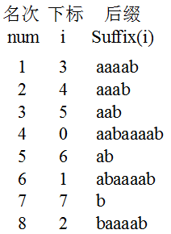
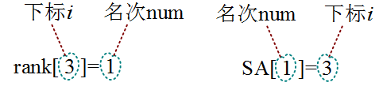
后缀数组
（3）排名数组。排名数组指下标为i的后缀排序后的名次，例如在上面例子中排序后的下标和名次。

Slide 6
后缀数组
构建后缀数组：
采用倍增算法，对字符串从每个下标开始的长度为2^{k}的子串进行排序，得到排名。k从0开始，每次都增加1，相当于长度增加了1倍。当2^{k}≥n时，从每个下标开始的长度为2^{k}的子串都相当于所有后缀。每次子串排序都利用上一次子串的排名得到。

Slide 7
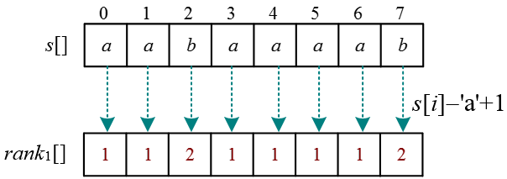
后缀数组
（1）将字符串s=“aabaaaab”从每个下标开始长度为1的子串进行排名，直接将每个字符转换成数字s[i]-'a'+1。

Slide 8
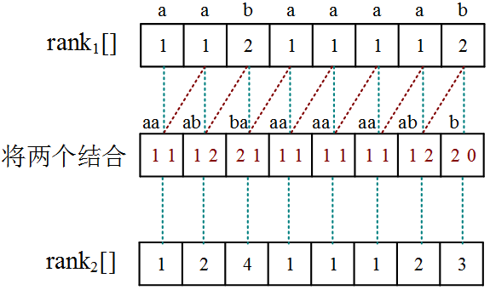
后缀数组
（2）求解长度为2的子串排名。将上一次rank值的第i个和第i+1个结合，排序得到长度为2的子串的排名。

Slide 9
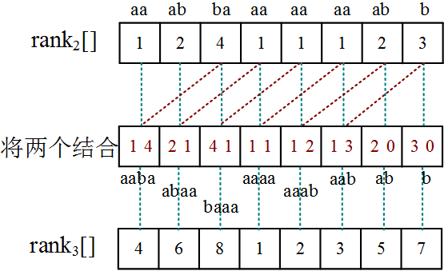
后缀数组
（3）求解长度为2²的子串排名。将上一次rank值的第i个和第i+2个结合，排序得到长度为2²的子串排名。

Slide 10
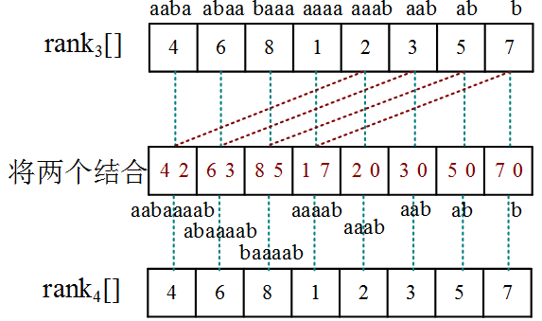
后缀数组
（3）求解长度为2³的子串排名。将上一次rank值的第i个和第i+4个结合，排序得到长度为2³的子串排名。

Slide 11
后缀数组
若在rank没有相同值时已经得到了后缀排名，就不需要再继续运算了。将排名数组转换为后缀数组，排名第1的下标为3，排名第2的下标为4，排名第3的下标为5，排名第4的下标为0，…，因此SA[]={3, 4, 5, 0, 6, 1, 7, 2}。

Slide 12
后缀数组
倍增算法，每次比较的字符数都翻倍，长度为n的字符串最多需要O(logn)次排序，若采用快速排序，每次都需要O(nlogn)，总时间复杂度为O(nlog²n)；而使用基数排序，每次的时间复杂度都为 O(n)，总时间复杂度为O(nlogn)。

